Slide 1



Iris Classification
Using K-Nearest Neighbors
by Ahmad Varian Sholeh
https://github.com/AhmadVarianS/DigitalSkillFair35.0-Dibimbing.id
Digital Fair Skill 35.0

Slide 2







Tools

Slide 3
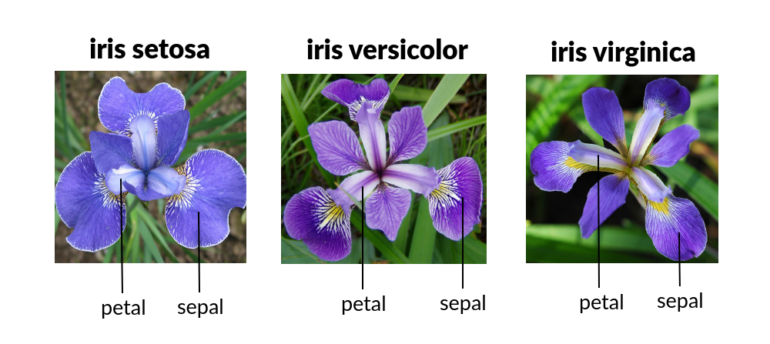
Introduction
Iris classification dalam machine learning adalah tugas klasifikasi untuk mengidentifikasi spesies bunga iris (Setosa, Versicolor, dan Virginica) berdasarkan fitur seperti panjang dan lebar sepal serta petal. Dataset Iris, yang diperkenalkan oleh Ronald Fisher, sering digunakan sebagai contoh dasar dalam pembelajaran mesin untuk algoritma seperti KNN, SVM, dan Decision Tree.

Slide 4
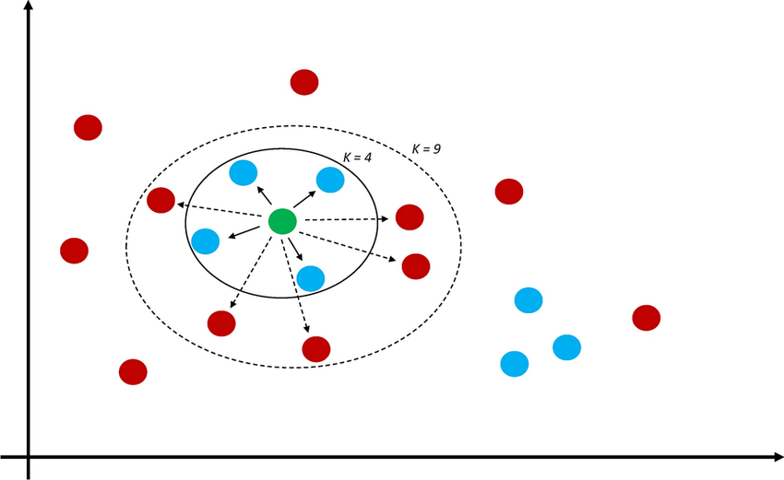
Introduction
K-Nearest Neighbors (KNN) adalah algoritma Machine Learning yang mengklasifikasikan data berdasarkan K tetangga terdekat. Data baru akan diberi label sesuai dengan mayoritas kelas dari tetangga terdekatnya. KNN bekerja tanpa pelatihan model, hanya menyimpan data dan menghitung jarak saat prediksi dilakukan.

Slide 5
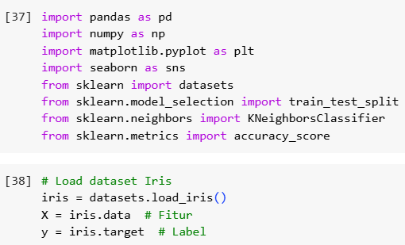
Instalasi & Import Library
Load Dataset Iris
Menggunakan pip install scikit-learn untuk menginstal pustaka.
Mengimpor pustaka yang diperlukan: pandas, numpy, matplotlib, seaborn, dan scikit-learn.
Mengambil dataset Iris dari sklearn.datasets.
Memisahkan fitur (X) dan label (y).
Mengonversi data ke dalam bentuk DataFrame untuk eksplorasi data.

Slide 6
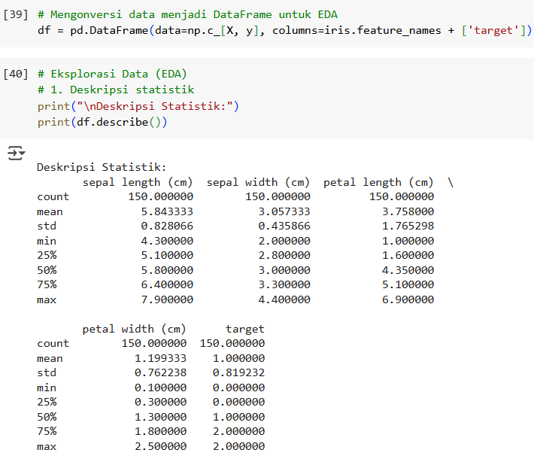
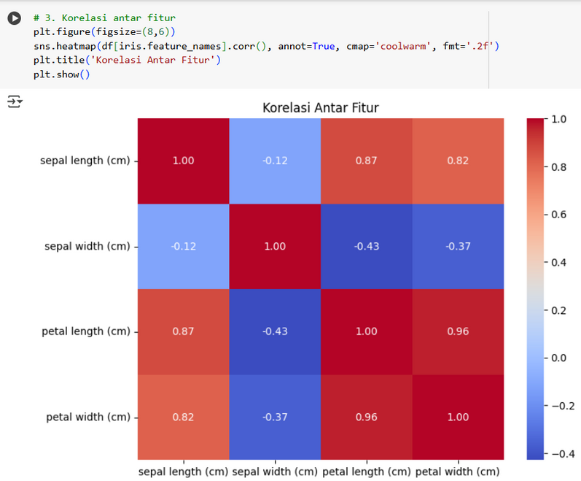
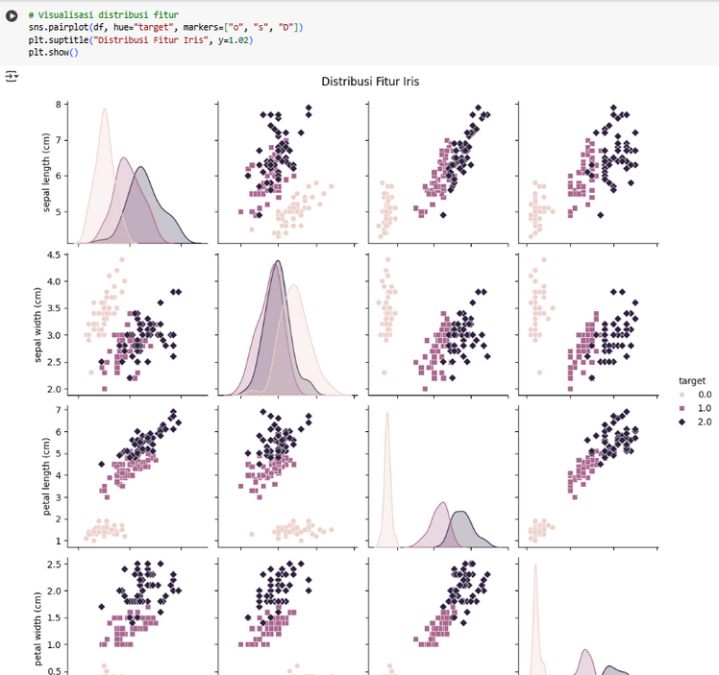
Eksplorasi Data (EDA)
Menampilkan statistik deskriptif dengan df.describe().
Membuat heatmap korelasi antar fitur menggunakan seaborn.
Menampilkan distribusi fitur dengan pairplot.

Slide 7
Split Data Training & Testing
Memisahkan data menjadi 80% training dan 20% testing menggunakan train_test_split().

Slide 8


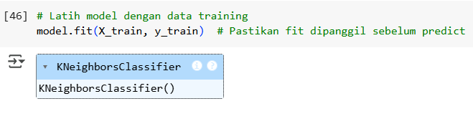
K-Nearest Neighbors (KNN)
Model KNN & Pelatihan
Menginisialisasi model K-Nearest Neighbors (KNN) dengan k=5.
Melatih model menggunakan fit() pada data training.

Slide 9

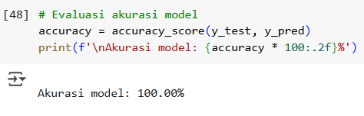
Prediksi & Evaluasi Model
Melakukan prediksi pada data testing dengan predict().
Menghitung akurasi model dengan accuracy_score().

Slide 10
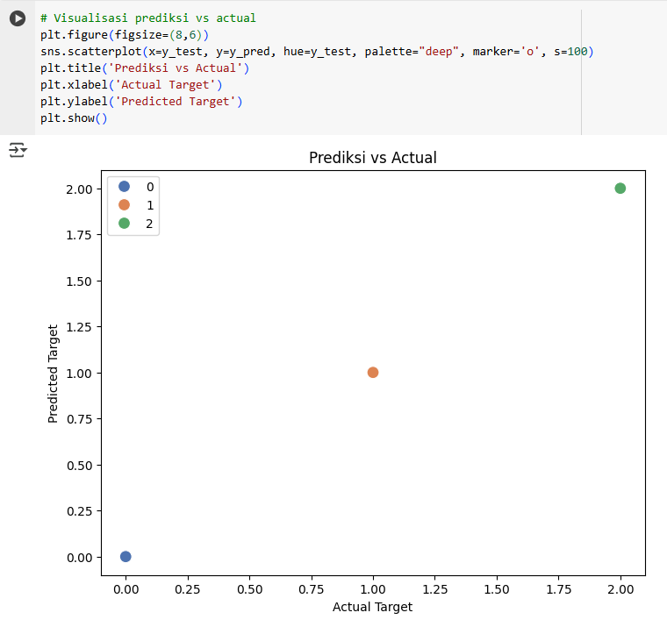
Visualisasi Hasil Prediksi
Membandingkan nilai aktual dan prediksi dengan scatter plot.
Memastikan hasil model dapat divisualisasikan dengan baik.

Slide 11
Terima Kasih
https://github.com/AhmadVarianS/
+62 812 2611 0457

